Slide 1
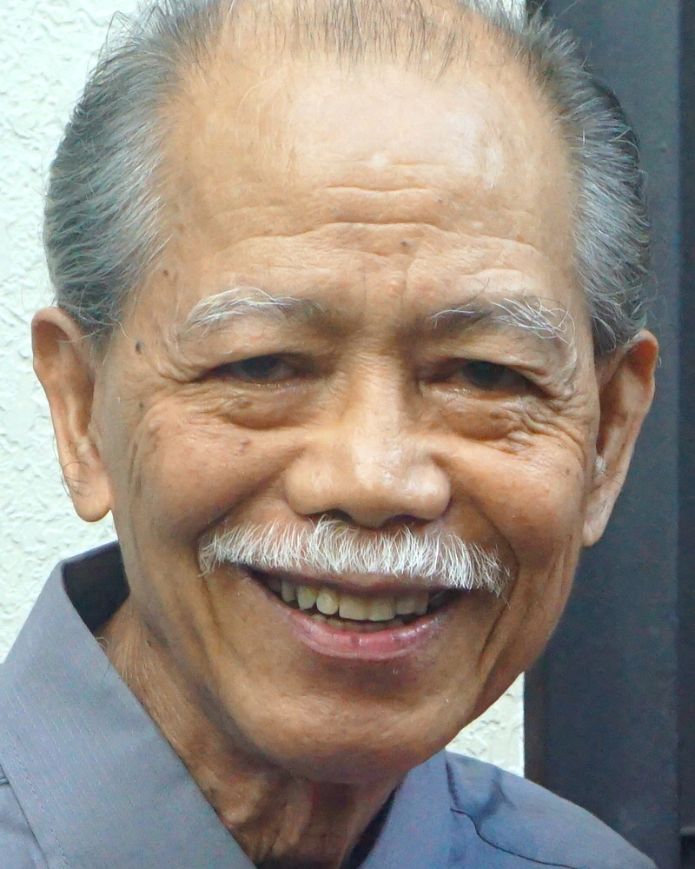
Adult Bible Study Guide
Jul • Aug • Sep 2023
How Much of the Greco-Roman
LIFESTYLE Is in Yours?
Good&Faithful
@ClaRoVicente8804
Notes:
Gaano Karami sa Istilo ng Pamumuhay ng Greko-Romano Ay nasa Iyong Buhay?

Slide 2
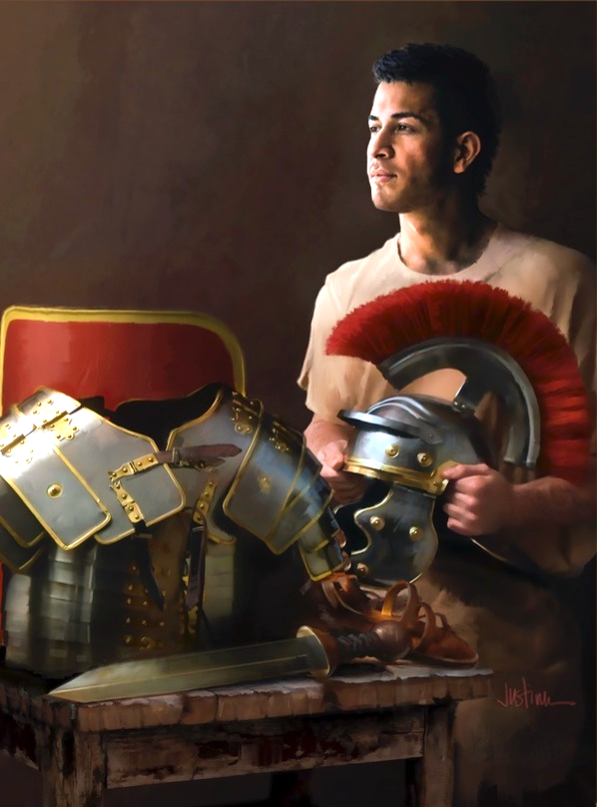
John K. McVay
Principal Contributor
Notes:
Ang liham ni Apostol Pablo sa Mga Taga-Efeso.

Slide 3
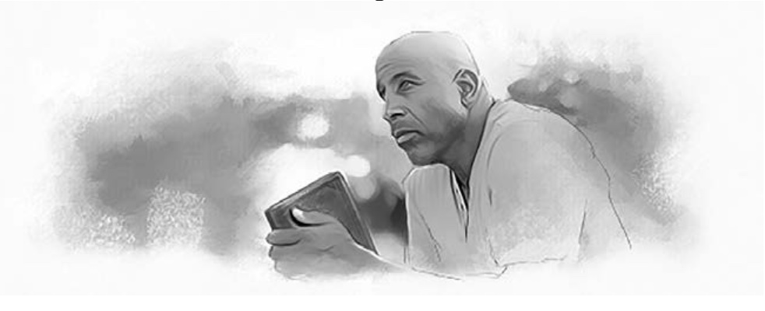
Ephesians
Lesson 9, August 26, 2023
Living Wisely
Notes:
Matalinong Pamumuhay.

Slide 4
Living Wisely
Key Text
Ephesians 5:15–17 ESV
“Look carefully then how you walk, not as unwise but as wise, making the best use of the time, because the days are evil. Therefore do not be foolish, but understand what the will of the Lord is.”
Notes:
Susing Talata. “Kaya’t maging maingat kayo sa inyong paglakad, hindi gaya ng mga mangmang, kundi gaya ng marurunong na sinasamantala ang panahon, sapagkat ang mga araw ay masasama. Kaya’t huwag kayong maging mga hangal, kundi unawain ninyo kung ano ang kalooban ng Panginoon” (Efeso 5:15–17).

Slide 5
Living Wisely
Initial Word
Ephesians 5:1–20, contrasts what pagans and believers valued. Pagans valued a racy story (v. 4), a drunken party (v. 18), and debauched sex (vs. 3, 5) as the great treasures of life.
Believers, though, know an ultimate day of appraisal is coming, when the true value of all things will become apparent (vs. 5, 6).
They treasure “all that is good and right and true” (v. 9 ESV) in Christ. Paul, thus, urges them to snap up the bargains found in Christ.
Notes:
Panimulang Salita. Ang Efeso 5:1–20 ay paghahambing sa pinahahalagahan ng mga pagano at mananampalataya. Pinahahalagahan ng mga pagano ang isang masagwang kuwento (tal. 4), isang inuman hanggang malasing (tal. 18), at malaswang sex (tal. 3, 5) bilang malalaking yaman ng buhay. ¶ Ang mga mananampalataya, gayunman ay nalalamang darating ang isang pangkatapusang araw ng pagsusuri, kapag ang tunay na halaga ng lahat ng mga bagay ay magiging malinaw (tal. 5, 6). ¶ Kanilang pinahahalagahan ang “lahat ng mabuti, matuwid at katotohanan” (tal. 9) kay Cristo. Kaya, hinihimok sila ni Pablo na sunggaban ang mga baratilyong masusumpungan kay Cristo.

Slide 6
Living Wisely
Quick Look
1. “Imitators of God”
“Walk in Love” (Eph. 5:1, 2).
2. Two Alternating Exhortations
(a) “Walk as Children of Lights” (Eph. 5:6–8).
(b) “Awake, O Sleeper!” (Eph. 5:11–14).
3. Two Clusters of Exhortations
(a) Snapping Up the Bargain (Eph. 5:15, 16).
(b) Spirit-Filled Worship (5:18–20).
Notes:
(1) “Mga Tagatulad ng Diyos”
“Lumakad sa Pag-ibig” (Efeso 5:1, 2).
(2) Dalawang Naghahalinhinang mga Panawagan
a. “Lumakad Bilang mga Anak ng Liwanag” (Efeso 5:6–8).
b. “Gumising Ka, Ikaw na Natutulog!” (Efeso 5:11–14).
(3) Dalawang Kumpol ng mga Panawagan
a. Sunggaban ang Baratilyo (Efeso 5:15, 16).
b. Pagsambang Puno ng Espiritu (Efeso 5:18–20).

Slide 7
Living Wisely
1. “Imitators of God”
Ephesians 5:1, 2 nkjv
“Therefore be imitators of God as dear children. And walk in love, as Christ also has loved us and given Himself for us, an offering and a sacrifice to God for a sweet-smelling aroma.
Notes:
1. “Mga Tagatulad ng Diyos” “Kaya kayo’y tumulad sa Diyos, gaya ng mga anak na minamahal, at lumakad kayo sa pag-ibig, gaya ng pag-ibig ni Cristo sa atin at ibinigay ang kanyang sarili para sa atin bilang handog at alay sa Diyos upang maging samyo ng masarap na amoy” (Efeso 5:1, 2).

Slide 8
1. “Imitators of God”
“Walk in Love”
Modeled after Christ’s love for us
• Expressed in His atoning sacrifice.
1. Motivated by both the love of God the Father and of Christ Himself (Eph. 5:1, 2).
2. Substitutionary, with Christ dying in our place.
3. Under the imagery of the Old Testament sanctuary service.
4. The sacrifice is accepted by God since it is “a fragrant offering” (v. 2 ESV).
Notes:
“Lumakad sa Pag-ibig” Tumulad sa Pag-ibig ni Cristo para sa atin ¶ • Naipahayag sa Kanyang nagtutubos na hain. ¶ 1. Naudyukan sa pamamagitan ng parehong pag-ibig ng Diyos Ama at pag-ibig ni Cristo mismo (Efeso 5:1, 2). ¶ 2. Panghalili, si Cristong namatay sa ating lugar. ¶ 3. Sa ilalim ng paglalarawan ng serbisyo sa santuwaryo sa Lumang Tipan. ¶ 4. Ang hain ay tinanggap ng Diyos dahil ito’y “isang mabangong handog” (tal. 2 FSV).

Slide 9
1. “Imitators of God”
“Walk in Love”
No moral corruption and debauchery
• Concern for sexual ethics (Eph 5:3–5).
• Young converts are in danger of rever-sing their Christian calling and being drawn back into sexual behavior that would negate their Christian witness.
• First century Greco-Romans exhibited the moral corruption and debauchery.
• Many in that society lived virtuous lives and served as advocates for strict morality.
Notes:
Walang moral na katiwalian at kahalayan ¶ • Pagkabahala para sa etika sa sex (Efeso 5:3–5). ¶ • Nasa panganib ang mga kabataang hikayat sa pagtalikod sa kanilang Kristiyanong pagkakatawag at pagiging naakit pabalik sa pag-uugali sa sex na magkakaila sa kanilang Kristiyanong pagsaksi. ¶ • Ang unang dantaon ng mga Greko-Romano ay nagpakita ng moral na katiwalian at kahalayan. ¶ • Marami sa lipunang ‘yon ay namuhay ng malilinis na buhay at naglingkood bilang mga tagapagtaguyod ng mahigpit na moralidad.

Slide 10
Living Wisely
2. Two Alternating Exhortations
a. “Walk as Children of Lights”
Ephesians 5:6–8 NKJV
“Let no one deceive you with empty words, for because of these things the wrath of God comes upon the sons of disobedience. Therefore do not be partakers with them.
For you were once darkness, but now you are light in the Lord. Walk as children of light.”
Notes:
2. Dalawang Naghahalinhinang mga Panawagan. a. “Lumakad Gaya ng mga Anak ng Liwanag” “Huwag kayong padaya sa mga salitang walang katuturan, sapagkat dahil sa mga bagay na ito’y dumarating ang galit ng Diyos sa mga anak ng pagsuway. Kaya’t huwag kayong makibahagi sa kanila; ¶ sapagkat kayo’y dating kadiliman, subalit ngayon ay liwanag sa Panginoon. Lumakad kayong gaya ng mga anak ng liwanag” (Efeso 5:6–8).

Slide 11
2. Two Alternating Exhortations
a. “Walk as Children of Lights”
God’s wrath upon sons of disobedience
• Identified as “sexually immoral, or impure, or who is covetous” (v. 5 ESV).
• “Empty words.” Believers deceived by explicit language into thinking that sexual sin is not taboo, or be drawn into such sins.
• Risks God’s end-time judgment, “the wrath of God” that “comes upon the sons of disobedience” (v. 6 ESV).
Notes:
Ang poot ng Diyos sa mga anak ng pagsuway ¶ • Kinilala bilang “mapakiapid, o mahalay, o sakim” (tal. 5). ¶ • “Mga salitang walang katuturan.” Nadaya ang mga mananampalataya sa pamamagitan ng tahasang lengguwahe sa pag-iisip na ang kasalanang sexual ay hindi bawal, o naging naakit sa gayong kasalanan. ¶ • Nagsasapanganib sa wakas-ng-panahong paghuhukom ng Diyos,”ang poot ng Diyos” na “dumarating sa mga anak ng pagsuway” (tal. 6).

Slide 12
a. “Walk as Children of Lights”
The Wrath of God
• A contrast to the usual, moody human variety (compare Eph. 4:31).
• The just response of a long-suffering and righteous God against stubborn com-mitment to evil, not a crazed, volcanic reaction to some minor infraction.
• God warns of His own coming judgments —an act of grace, since human beings are “by nature children of wrath” (2:3 ESV), subject to those judgments.
Notes:
Ang Poot ng Diyos • Isang pagkakaiba sa karaniwan at sumpunging uri ng tao (ihambing ang Efeso 4:31 ¶ • Ang makatarungang tugon ng isang matiisin at matuwid na Diyos laban sa sutil na pagtatalaga sa kasamaan, hindi ang isang baliw at mala-bulkang reaksiyon sa mga maliliit na paglabag. ¶ • Nagbababala ang Diyos ng sarili Niyang dumarating na paghuhukom—isang kilos ng biyaya, dahil ang tao ay “katutubong mga anak ng kapootan” (2:3), na sumasailalim sa mga paghuhukom na ‘yon.

Slide 13
2. Two Alternating Exhortations
a. “Walk as Children of Lights”
Not partakers with sinners (5:7–10)
• The pagan seeks pleasure through “sexual immorality and all impurity or covetousness” (v. 3 ESV).
• The believer’s goal is different, not to please oneself but to please God.
• The believer seeks to reflect the self-sacrifice of Christ (“walk in love, as Christ loved us and gave himself up for us,” v. 2 ESV).
Notes:
Hindi kabahagi ng mga makasalanan ¶ • Naghahangad ang mga pagano ng kasiyahan sa pamamagitan ng “pakikiapid, ang lahat ng karumihan, o kasakiman” (tal. 3). ¶ • Kakaiba ang mithiin ng mga mananampalataya, hindi ang pasayahin ang sarili kundi upang pasayahin ang Diyos. ¶ • Hinahangad ng mga mananampalataya na salaminin ang sariling sakripisyo ni Cristo (“lumakad kayo sa pag-ibig, gaya ng pag-ibig ni Cristo sa atin at ibinigay ang kanyang sarili para sa atin,” tal. 2).

Slide 14
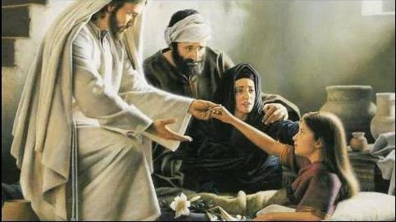
Living Wisely
2. Two Alternating Exhortations
b. “Awake, O Sleeper!”
Ephesians 5:11–14 ESV
“Take no part in the unfruitful works of darkness, but instead expose them. For it is shameful even to speak of the things that they do in secret. But when anything is exposed by the light, it becomes visible, for anything that becomes visible is light.
Therefore it says, ‘Awake, O sleeper, and arise from the dead, and Christ will shine on you.’ ”
Notes:
b. “Gumising Ka, Ikaw na Natutulog” “At huwag kayong makibahagi sa mga gawa ng kadiliman na walang ibubunga, kundi inyong ilantad ang mga ito. Sapagkat ang mga bagay na palihim nilang ginagawa ay kahiya-hiyang sabihin, subalit ang lahat ng mga bagay na inilantad sa pamamagitan ng liwanag ay nakikita, sapagkat anumang bagay na nakikita ay liwanag. ¶ Kaya’t sinasabi, ‘Gumising ka, ikaw na natutulog, at bumangon mula sa mga patay, at si Cristo ay magliliwanag sa iyo’ ” (Efeso 5:11–14).

Slide 15
2. Two Alternating Exhortations
b. “Awake, O Sleeper!”
Don’t exhibit the “unfruitful works of darkness” (Ephesians 5:11)
• Believers are to live before unbelievers as “light in the Lord” and “children of light” (5:8).
• The whole point of doing so is to make clear that “the fruit of light is found in all that is good and right and true” (v. 9 ESV).
• Believers are to expose the unfruitful works of darkness by exhibiting the righteous alternative for all to see.
Notes:
Huwag ilantad ang “mga gawa ng kadiliman na walang ibubunga” (Efeso 5:11) ¶ • Ang mga mananampalataya ay mamumuhay sa harapan ng mga di-nananampalataya bilang “liwanag sa Panginoon” at “mga anak ng liwanag” (5:8). ¶ • Ang buong punto ng paggawa nito ay upang maging malinaw na “ang bunga ng liwanag ay masusumpungan sa lahat ng mabuti, matuwid at katotohanan” (tal. 9). ¶ • Ang mga mananampalataya ay ilalantad ang hindi mabungang mga gawa ng kadiliman sa pamamagitan ng pagpapakita ng makatuwirang alternatibo para makita ng lahat.

Slide 16
2. Two Alternating Exhortations
b. “Awake, O Sleeper!”
Exhibit the “fruit of the Spirit”
• The Spirit is like light and reveals hidden things: “But when anything is exposed by the light, it becomes visible, for anything that becomes visible is light” (vs. 13, 14 ESV).
• When decadent living is exposed by the light, worldlings may see their behavior for what it is (“it becomes visible”), futureless and wrath-bound (vs. 5, 6), and experience a darkness-to-light transformation.
Notes:
Ilantad ang “bunga ng Espiritu” ¶ • Ang Espiritu ay gaya ng ilaw at naglalantad ng natatagong mga bagay: “Subalit ang lahat ng mga bagay na inilantad sa pamamagitan ng liwanag ay nakikita, sapagkat anumang bagay na nakikita ay liwanag” (tal. 13, 14). ¶ • Kapag ang pababang buhay ay nailantad ng liwanag, maaaring makikita ng mga makamundo ang kanilang pag-uugali sa katayuan nito (“ito’y magiging kita”), walang kinabukasan at patungo sa kapootan (tal. 5, 6), at mararanasan ang isang pagbabagong-anyo mula kadiliman-tungo-sa liwanag.

Slide 17
b. “Awake, O Sleeper!”
Awaken to Their Role as Missionaries
• Ephesians 5:14 uses language associated with the resurrection of the dead at the end of time to issue a call to awaken from spiritual slumber and experience the transforming presence of Christ.
• Ephesians 5:14 is a powerful appeal to Christian believers to awaken to their role as missionaries, refractors of the light of Christ in a darkened world (compare Phil. 2:14–16, Matt. 5:16).
Notes:
• Gumagamit ang Efeso 5:14 ng lengguwaheng nauugnay sa muling pagkabuhay ng patay sa wakas ng panahon upang magpalabas ng isang panawagan upang gisingin mula sa espirituwal na pagkakatulog at maranasan ang nagbabagong presensya ni Cristo. ¶ • Ang Efeso 5:14 ay isang makapangyarihang apela sa mga Kristyanong mananampalataya na gumising sa kanilang papel bilang mga misyonero, ikinakalat ang liwanag ni Cristo sa isang nadimlang daigdig (ihambing ang Filipos 2:14-16).

Slide 18
Living Wisely
3. Two Clusters of Exhortations
a. Snapping Up the Bargain
Ephesians 5:15, 16 ESV
“Look carefully then how you walk, not as unwise but as wise, making the best use of the time, because the days are evil.
Notes:
3. Dalawang Kumpol ng mga Panawagan. a. Sunggaban ang Baratilyo. “Kaya’t maging maingat kayo sa inyong paglakad, hindi gaya ng mga mangmang, kundi gaya ng marurunong, na sinasamantala ang panahon, sapagkat ang mga araw ay masasama” (Efeso 5:15, 16).

Slide 19
3. Two Clusters of Exhortations
a. Snapping Up the Bargain
“Walk circumspectly”
• “Walking” is a common Old Testament metaphor for how one lives.
• Here Paul uses the metaphor to encourage intentional discipleship.
• Just as you should “watch your step” when walking on a rough or darkened path, believers should “look carefully then how you walk” (v. 15 ESV).
Notes:
“Maging maingat sa paglakad” ¶ • Ang “paglalakad” ay isang karaniwang metapora sa Lumang Tipan para sa kung paano mamuhay. ¶ • Dito ay ginagamit ni Pablo ang metapora upang pasiglahin ang sinasadyang pagiging alagad. ¶ • Gaya nang dapat mong “tingnan ang iyong nilalakaran: kapag naglalakad sa isang baku-bako o nadimlang daan, ang mga mananampalataya’y dapat “maingat na tingnan kung gayon kung paano lumakad” (tal. 15).

Slide 20
a. Snapping Up the Bargain
“Walk Circumspectly”
Because Ephesians 5:15 finds a parallel in Ephesians 5:17, we may look there for a definition of what it means to live as wise people. We do
not look within for wisdom.
To be wise is to
REACH BEYOND OURSELVES,
to “understand what the
WILL OF THE LORD IS.”
Notes:
Dahil nakakasumpong ng isang kagaya ang Efeso 5:15 sa Efeso 5:17, maaaring tayong tingnan ito para sa isang kahulugan nang kung ano ang ibig sabihin ng mamuhay gaya ng isang matalinong tao. Hindi tayo ¶ tumitingin sa loob natin para sa katalinuhan. ¶ Upang maging matalino ay tungkol sa pag-abot nang lampas sa ating sarili, ¶ upang “maunawaan kung ano ang kalooban ng Panginoon.”

Slide 21
a. Snapping Up the Bargain
“Redeeming the Time”
• Paul uses the verb exagorazō (compare Col. 4:5) in “making the best use of the time” (5:16 ESV; “redeeming the time,” NKJV).
• It is an intensive form of the verb “to buy” and means “to snap up the bargains” on offer as we await Christ’s return.
• “Time” here is the Greek word kairos, which describes a moment of opportunity.
• The “time” until the end is a promising period to be used to the full.
Notes:
“Sinasamantala ang Panahon” ¶ • Ginagamit ni Pablo ang pandiwang exagorazo (ihambing ang Colosas 4:5 sa “gamitin nang lubusan para sa mabuti ang panahon” (5:16; “sinasamantala ang panahon,”). ¶ • Ito’y isang masinsinang porma ng pandiwa “upang bumili” at nangangahulugang “upang “sunggaban ang mga baratilyo” na iniaalok samantalang tayo’y naghihintay sa pagbabalik ni Cristo. ¶ • Ang “panahon” dito ay ang Gryegong salitang kairos, na naglalarawan ng isang sandali ng oportunidad. ¶ • Ang “panahon” hanggang sa wakas ay isang pangakong punto na magagamit nang lubusan.

Slide 22
a. Snapping Up the Bargain
“Redeeming the Time”
As believers look toward the return of Christ, they live in a difficult time, one that is portrayed as a hazardous but rewarding marketplace. They are to be as attentive in their use of the time that remains as are bargain hunters during a brief sale that offers steep discounts. Though we can’t buy salvation, the imagery is still apt: take promptly what is offered us in Christ.
As believers look toward the return of Christ, they live in a difficult time, one that is portrayed as a hazardous but rewarding marketplace. They are to be as attentive in their use of the time that remains as are bargain hunters during a brief sale that offers steep discounts.
As believers look toward the return of Christ, they live in a difficult time, one that is portrayed as a hazardous but rewarding marketplace.
Notes:
Samantalang ang mga mananampalataya ay tumitingin sa pagbabalik ni Cristo ay namumuhay sila sa isang mahirap na panahon, isa na inilalarawan bilang isang mapanganib subalit nagbibigay-gantimpalang palengke. ¶ Sila’y dapat na maging kasing alerto sa kanilang paggamit ng panahon na natitira gaya ng mga naghahanap ng baratilyo habang ang isang dagliang pagbebenta ay nag-aalok ng mga bagsak presyo. ¶ Bagaman nindi natin mabibili ang kaligtasan, ang paglalarawan ay nababagay pa rin: kunin agad ang iniaalok sa atin kay Cristo.

Slide 23
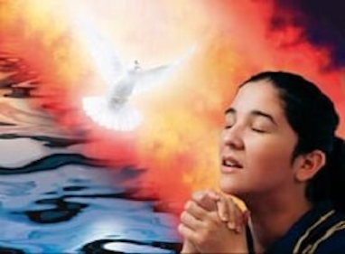
Living Wisely
3. Two Clusters of Exhortations
b. Spirit-Filled Worship
Ephesians 5:18–20 NKJV
“And do not be drunk with wine, in which is dissipation; but be filled with the Spirit, speaking to one another in psalms and hymns and spiritual songs, singing and making melody in your heart to the Lord,
giving thanks always for all things to God the Father in the name of our Lord Jesus….”
Notes:
b. Pagsambang Puno ng Espiritu. “Huwag kayong magpakalasing sa alak, na ito ay labis na kahalayan, kundi mapuno kayo ng Espiritu. Kayo’y magsalita sa isa’t isa sa mga awit at mga himno at mga awiting espirituwal, na sa inyong mga puso ay nag-aawitan at gumagawa ng himig sa Panginoon, ¶ laging nagpapasalamat sa lahat ng mga bagay sa pangalan ng ating Panginoong Jesu-Cristo, sa Diyos na ating Ama” (Efeso 5:18–20).

Slide 24
3. Two Clusters of Exhortations
b. Spirit-Filled Worship
Don’t “be drunk with wine”
• Paul bans drunkenness, suggesting he has in mind the injunctions against the use of alcohol as seen in the wisdom literature (Prov. 20:1, Prov. 23:29–35).
• The evil things that come in the wake of drunkenness include crude, sexually explicit speech, mindlessness, immorality, and idolatry (Eph. 5:3–14).
Notes:
“Huwag kayong magpakalasing sa alak” ¶ • Ipinagbabawal ni Pablo ang kalasingan, nagmumungkahing nasa isip niya ang mga utos laban sa paggamit ng alkohol gaya nang makikita sa literatura sa katalinuhan (Kawikaan 20:1 ¶ • Ang masasamang bagay na dumarating sa kinahinatnan ng kalasingan kabilang ang magaspang at tahasang sekswal na pananalita, walang katuturan, imoralidad, at idolatriya (Efeso 5:3–14).

Slide 25
3. Two Clusters of Exhortations
b. Spirit-Filled Worship
“Be filled with the Spirit” (v. 18)
• This is applied corporately; believers gathering in Spirit-inspired worship of God that nourishes unity.
• Musical praise dominates; a “horizontal” element to worship since, in singing, church members are in a sense “speaking to one another” (v. 19).
• The specific object of the musical praise is “the Lord Jesus Christ” (v. 20).
Notes:
“Mapuspos ng Espiritu” • Ito’y ginagamit na sama-sama; nagtitipon ang mga mananampalataya sa pagsamba sa Diyos na kinasihan ng Espiritu na kinakandili ang pagkakaisa. ¶ • Nangingibabaw ang papuri sa musika; isang “pahalang” na elemento ng pagsamba dahil, sa awitan, ang mga kaanib ng iglesya, sa isang kaisipan ay “nagsasalita sa isa’t isa” (tal. 19). ¶ • Ang tiyak na pakay ng papuring musikal ay "ang Panginoong Jesu-Cristo” (tal. 20).

Slide 26
b. Spirit-Filled Worship
“Be filled with the Spirit” (v. 18)
• The thanksgiving of Ephesians 5:20 is to be offered “unto God the Father in the name of our Lord Jesus Christ.”
• “Spiritual songs” highlights the role of the Holy Spirit in worship since the term describes songs that are inspired by or filled with the Holy Spirit.
• The early Christian worship portrays all three members of the Godhead as active participants.
Notes:
• Ang pasasalamat sa Efeso 5:20 ay ihahandog “sa Diyos Ama sa ngalan ng ating Panginoong Jesu-Cristo.” ¶ • Ang mga “espirituwal na awit” ay binibigyang pagpapahalaga ang papel ng Banal na Espiritu sa pagsamba dahil ang termino ay inilalarawan ang mga awit na kinasihan o napuspos ng Banal na Espiritu. ¶ • Ang unang Kristiyanong pagsamba ay inilalarawan ang tatlong kaanib ng Pagka-Diyos bilang mga aktibong mga kalahok.

Slide 27
Living Wisely
Last Word
Motivated by their status “as beloved child-ren” of God and by Christ’s death for them (Eph. 5:1, 2) and filled with the Spirit (v. 18), their shared worship is characterized by energy and joy as together they sing thanksgiving praise to their Lord and to God.
With a firm grip on heavenly realities, they celebrate their hope for the future, rooted in the story of what God has done, is doing, and will accomplish through Christ (vs. 18–20).
Notes:
Huling Salita. “Naudyukan ng kanilang katayuan “bilang mga minamahal na anak” ng Diyos at ng kamatayan ni Cristo para sa kanila (Efeso 5:1, 2) at napuspos ng Espiritu (tal. 18), ang kanilang pinagsasaluhang pagsamba ay naglalarawan nang kasiglahan at kagalakan dahil magkakasama silang umaawit ng papuring pasasalamat sa kanilang Panginoon at sa Diyos. ¶ • May mahigpit na kapit sa mga kalangitang reyalidad, kanilang ipinagdiriwang ang kanilang pag-asa sa hinaharap, nakaugat sa kuwento ng kung ano ang nagawa, ginagawa, at gagawin ng Diyos sa pamamagitan ni Cristo (tal. 18–20).

